Slide 1
Mercado libre y mercado regulado
UT2
¿Qué tipo de tarifa de luz tenemos en casa y en qué se diferencian? · SASP · UT2 · Material de apoyo

Slide 2
La idea en dos frases
Mercado regulado
Mercado libre
En el mercado regulado el precio de la luz cambia cada hora, según lo que cueste producirla ese día.
En el mercado libre el precio lo fija la empresa en el contrato y no depende de la hora del día (o solo de unos pocos tramos).

Slide 3
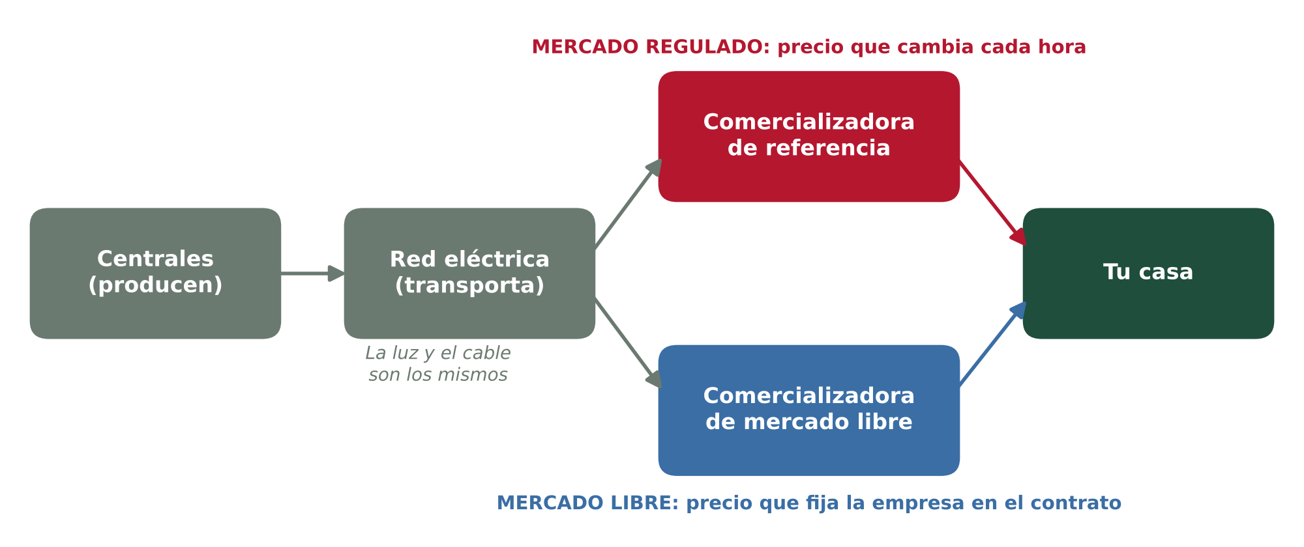
1. Lo que no cambia: la luz y el cable son los mismos
Elijas el mercado que elijas, la electricidad que llega a tu casa es exactamente la misma: sale de las mismas centrales y viaja por los mismos cables. No se corta la luz al cambiar de tarifa ni hace falta ninguna obra.
Lo único que cambia es a quién le compras la luz (la comercializadora) y cómo se calcula el precio.
La electricidad recorre el mismo camino. Solo cambia la empresa que te la vende y cómo te cobra.

Slide 4
2. Una comparación para entenderlo
Mercado regulado
Mercado libre
Se parece a… la gasolina
Se parece a… una tarifa de móvil
Cada día, e incluso cada hora, el precio es distinto. Unos días te sale barato y otros caro.
Firmas un contrato con un precio cerrado y pagas lo mismo aunque cambie el mercado, hasta que la empresa lo revise.

Slide 5
3. Las diferencias principales (1/2)
 | Mercado regulado (PVPC) | Mercado libre
¿Quién te vende la luz? | Solo unas pocas empresas autorizadas, llamadas comercializadoras de referencia. | Cualquier comercializadora: hay cientos.
¿Quién fija el precio? | El Gobierno, con una fórmula ligada al mercado mayorista de electricidad. | La empresa, en la oferta que tú aceptas.
¿Cómo es el precio? | Distinto cada hora del día. | Fijo las 24 horas o con dos o tres tramos (más barato de noche y los fines de semana).

Slide 6
3. Las diferencias principales (2/2)
 | Mercado regulado (PVPC) | Mercado libre
¿Se puede saber lo que pagarás? | No del todo: depende de cómo vaya el mercado. | Sí: el precio está en el contrato.
Bono social (descuento para familias vulnerables) | Sí, solo se puede pedir aquí. | No.
Extras y permanencia | No hay. | Puede haber descuentos, packs con gas o servicios y, a veces, permanencia.

Slide 7
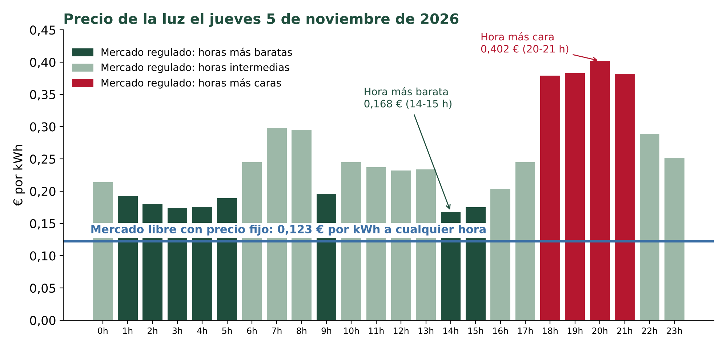
4. Un día real: ¿cuál salió más barato?
El gráfico compara el precio del mercado regulado hora a hora del jueves 5 de noviembre de 2026 con una oferta real de mercado libre con precio fijo.
Precios sin impuestos. Mercado regulado: Selectra. Oferta de mercado libre (Niba, tarifa Zen): Xataka Home, noviembre de 2026.

Slide 8
4. Un día real: qué nos dice el gráfico
1
Más del doble
En el mercado regulado, la misma energía costaba 0,168 € a las 14 h y 0,402 € a las 20 h: más del doble. La media del día fue de 0,249 €/kWh.
2
La hora más cara
La hora más cara coincide con la tarde-noche, cuando llegamos a casa y encendemos de todo a la vez.
3
No siempre gana el mismo
Ese día, la oferta de precio fijo salió más barata a todas horas. No siempre es así: en épocas en las que el mercado está barato, el regulado puede salir mejor.

Slide 9
5. ¿Cuál conviene?
Puede convenir el mercado regulado si…
Puede convenir el mercado libre si…
Puedes mover el consumo a las horas baratas (poner la lavadora a mediodía o de madrugada).
Tienes derecho al bono social.
No quieres permanencias ni letra pequeña.
Prefieres saber siempre lo que vas a pagar.
Gastas mucho por la tarde y por la noche, cuando el regulado es más caro.
Encuentras una oferta clara y sin permanencia.
Cambiar de mercado o de compañía no cuesta nada (salvo si el contrato tiene permanencia) y se puede volver atrás.

Slide 10
6. ¿Cómo sé cuál tengo en casa?
Mira la primera página de la factura de la luz:
1
2
3
Mercado regulado
Mercado libre
Precio del kWh
Si pone PVPC o «precio voluntario para el pequeño consumidor», estás en el mercado regulado.
Si aparece el nombre de una oferta o plan (por ejemplo, «Tarifa Zen» o «Plan Estrella»), estás en el mercado libre.
Busca también el precio del kWh en el apartado «término de energía»: es el dato que usamos en la ficha de consumo.

Slide 11
Comprueba que lo has entendido
✓
Responde en tu cuaderno o en Classroom
¿Qué cambia y qué no cambia cuando una familia pasa del mercado regulado al libre?
Según el gráfico, ¿a qué hora del 5 de noviembre era mejor cargar el portátil en el mercado regulado? ¿Y a qué hora era peor?
Tu familia gasta mucha luz entre las 19 y las 22 h. ¿Qué mercado os recomendarías y por qué?
¿En qué mercado estáis en tu casa? Míralo en la factura y anota el precio del kWh.

Slide 12
Fuentes
Selectra: precio de la luz del 5 de noviembre de 2026
Xataka Home: tarifas de la luz para empezar noviembre de 2026

